Slide 1
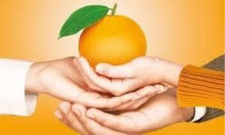
ISTITUTO COMPRENSIVO CASALINUOVO CATANZARO SUD SSPG
A.S.2024/25
Cancro io ti boccio
CLASSE III D
A CURA DEI DOCENTI DATTILO CONCETTA GULLI’ VALERIO

Slide 2
In Cancro io ti Boccio si racconta il contest dedicato a tutte le classi delle scuole, dall’infanzia alla secondaria di II grado, aderenti al progetto di cittadinanza attiva in cui studenti e studentesse vivono un’esperienza di volontariato a scuola, distribuendo i prodotti solidali AIRC, portando in classe approfondimenti didattici, seguendo i due percorsi disponibili: STEM e ricerca o Prevenzione e salute.
Cancro io ti boccio rappresenta un’occasione unica per promuovere i valori della solidarietà, della prevenzione e dell’educazione alla salute.
Il ricavato delle attività sarà interamente devoluto all’AIRC per finanziare progetti di ricerca innovativi e sostenere il lavoro di tanti scienziati impegnati a trovare cure sempre più efficaci.
Invitiamo tutta la comunità scolastica a partecipare attivamente e a contribuire a questa importante causa. Insieme possiamo fare la differenza!

Slide 3
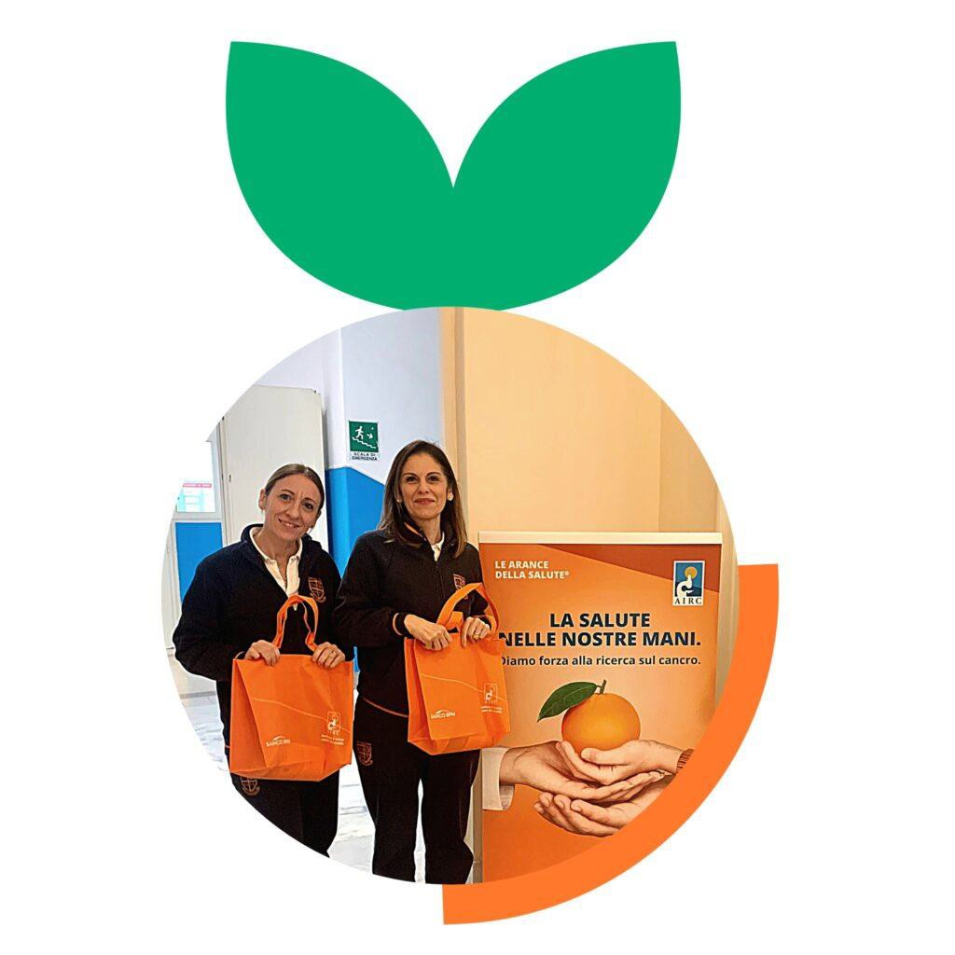
Da oltre 20 anni, più di 1200 scuole vivono l’esperienza del volontariato distribuendo reticelle di arance rosse italiane, vasetti di marmellata e di miele. Il ricavato della raccolta finanzia la migliore ricerca sul cancro.

Slide 4
La solidarietà e la tutela alla salute sono garantite nella nostra Costituzione nei seguenti articoli:
Art. 2. La Repubblica riconosce e garantisce i diritti inviolabili dell'uomo, sia come singolo sia nelle formazioni sociali ove si svolge la sua personalità, e richiede l'adempimento dei doveri inderogabili di solidarietà politica, economica e sociale.
Art.32. La Repubblica tutela la salute come fondamentale diritto dell'individuo e interesse della collettività, e garantisce cure gratuite agli indigenti. Nessuno può essere obbligato a un determinato trattamento sanitario se non per disposizione di legge.

Slide 5
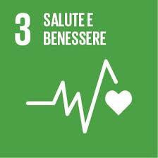
INOLTRE NON DIMENTICHIAMO
«SALUTE E BENESSERE»
OBIETTIVO 3
DELL’ AGENDA 2030
Si propone di garantire la salute e di promuovere il benessere per tutti e a tutte le età. Esso si focalizza su diversi ambiti di intervento: ridurre la mortalità materno-infantile, debellare le epidemie, contrastare le malattie trasmissibili e le malattie croniche, promuovendo benessere e salute mentale.

Slide 6
Voi lo sapete cos’è un tumore? Io non lo sapevo, ma mi sono documentata!
Un tumore è la crescita esagerata e inopportuna di un tessuto, cioè di una parte qualsiasi del nostro corpo. Alcuni tumori sono molto piccoli, altri invece sono abbastanza grandi da creare una specie di pallina che si può vedere e toccare. La maggior parte dei tumori però si sviluppano nelle parti più profonde del nostro corpo e, a meno che non diventino veramente grandi, restano spesso invisibili; per questo, accorgersi della loro presenza può essere molto difficile. Tutti i tumori condividono la stessa testarda tendenza a crescere in maniera eccessiva; ma a parte questo, non hanno molte cose in comune, infatti, eredita molte delle caratteristiche del tessuto dal quale proviene.

Slide 7
Nella carta di identità di un tumore, accanto al “luogo di nascita”, c’è scritto sempre: benigno; oppure: maligno. Come dice la parola stessa, un tumore benigno di solito non è tanto pericoloso perché, anche se può diventare di dimensioni notevoli, ha sempre una specie di pelle attorno, che si chiama capsula e lo isola dal resto del corpo. Quindi spesso è possibile asportarlo con una semplice operazione chirurgica, dopo di che te ne puoi anche dimenticare.
Un tumore maligno, chiamato anche cancro, è tutta un’altra cosa. Infatti, esso, non sempre ha una sua forma definita, e si espande un po’ a caso in tutte le direzioni, così, come gli va. Per questo, tirarlo fuori con un’operazione chirurgica è molto più complicato e si rischia di lasciarne qualche pezzo dentro il corpo. Infatti, Per evitare che le parti residue rimaste ricomincino a crescere e lo riformino , spesso è necessario passare alle maniere forti, usando terapie aggressive come la chemioterapia o la radioterapia.

Slide 9
I fattori di rischio dei tumori

Slide 10
Cos'è un fattore di rischio?
Fattori di rischio modificabili vs. non modificabili
L'importanza della prevenzione
Notes:
Cosa sono i fattori di rischio?
Un fattore di rischio è qualsiasi condizione o circostanza che aumenta la probabilità di sviluppare una malattia, nel nostro caso il tumore. È importante sottolineare che un fattore di rischio non significa necessariamente che una persona si ammalerà, ma indica semplicemente un'aumentata probabilità.
Tipi di fattori di rischio:
I fattori di rischio possono essere suddivisi in due grandi categorie:
Fattori di rischio non modificabili: Sono quelli che non possono essere cambiati, come l'età, il sesso, la storia familiare e la predisposizione genetica. Ad esempio, l'età avanzata è un fattore di rischio per molti tipi di tumore, poiché le cellule tendono ad accumulare danni nel corso del tempo.
Fattori di rischio modificabili: Sono quelli che possono essere controllati o evitati attraverso cambiamenti nello stile di vita. Questi includono:
Fumo di sigaretta, l’alimentazione scorretta ,il sovrappeso e obesità, la sedentarietà: l’esposizione al sole, l’Alcol
10

Slide 11
Fattori di rischio modificabili
Sono quelli che possono essere controllati o evitati attraverso cambiamenti nello stile di vita. Questi includono:
Fumo di sigaretta, l’Alcol, l’alimentazione scorretta , il sovrappeso e obesità, la sedentarietà, l’esposizione al sole,
Notes:
Fattori di rischio modificabili: Sono quelli che possono essere controllati o evitati attraverso cambiamenti nello stile di vita. Questi includono:
Fumo di sigaretta, l’alimentazione scorretta ,il sovrappeso e obesità, la sedentarietà: l’esposizione al sole, l’Alcol

Slide 12
I fattori di rischio modificabili: il fumo
Il fumo è la principale causa evitabile di tumore
Sostanze cancerogene nel fumo
Organi colpiti dal fumo
Notes:
Il fumo di sigaretta è una delle principali cause evitabili di tumore e di molte altre malattie gravi.
12

Slide 13
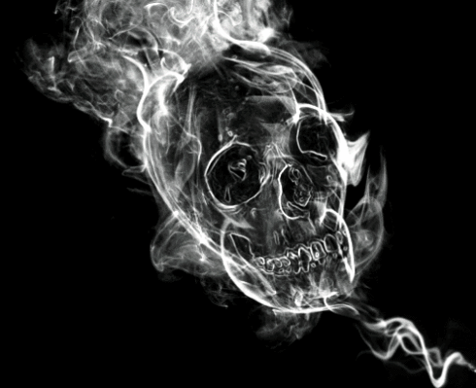
In Italia, ogni anno, muoiono circa 80 mila persone a causa del fumo di sigaretta… una ogni 2 ore e mezza

Slide 14
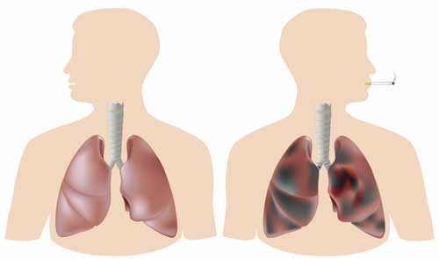
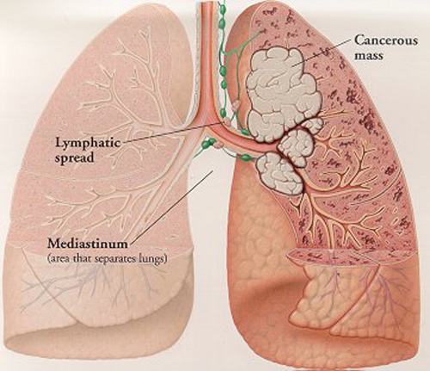
Chi fuma ha una probabilità di sviluppare un tumore molto più elevata rispetto a chi non lo fa ( 50-60 % ).
Il fumo è responsabile del 90% delle morti per tumore al polmone.

Slide 15
Cerchiamo di approfondire quali sono gli elementi costituenti delle sigarette
Notes:
Quando si fuma, si inalano migliaia di sostanze chimiche tossiche e cancerogene, che danneggiano gravemente l'organismo.
Sostanze cancerogene nel fumo di sigaretta
Il fumo di sigaretta contiene oltre 7000 sostanze chimiche, di cui almeno 70 sono note per causare il cancro. Tra le più pericolose troviamo:
Catrame: Si deposita sui polmoni e sulle vie respiratorie, danneggiando le cellule e favorendo lo sviluppo di tumori.
Nicotina: Crea una forte dipendenza, rendendo difficile smettere di fumare.
Monossido di carbonio: Riduce la capacità del sangue di trasportare ossigeno, danneggiando il cuore e il cervello.
Organi colpiti dal fumo di sigaretta
Il fumo di sigaretta non colpisce solo i polmoni, ma ha effetti dannosi su tutto l'organismo. Ecco alcuni degli organi più colpiti:
Polmoni: Aumento del rischio di cancro al polmone, bronchite cronica, enfisema e altre malattie respiratorie.
Cuore: Aumento del rischio di infarto, ictus e malattie cardiovascolari.
Bocca e gola: Aumento del rischio di cancro alla bocca, alla gola, alla laringe e all'esofago.
Stomaco e pancreas: Aumento del rischio di cancro allo stomaco e al pancreas.
Vescica e reni: Aumento del rischio di cancro alla vescica e ai reni.

Slide 16
Notes:
Fumo passivo: È il fumo che viene inalato involontariamente da chi si trova vicino a un fumatore. Si tratta di una combinazione del fumo espirato dal fumatore e di quello che si sprigiona dalla combustione della sigaretta. È ricco di sostanze tossiche e cancerogene, con effetti nocivi su adulti (aumento del rischio di malattie cardiovascolari, polmonari, ecc.) e bambini (infezioni respiratorie, asma, morte improvvisa neonatale).
Fumo di terza mano: Si riferisce ai residui chimici lasciati dal fumo su superfici come mobili, vestiti, tende e pelle. Questi residui possono rimanere per settimane o mesi e rilasciare sostanze tossiche che vengono assorbite da chi entra in contatto con tali superfici, soprattutto bambini e animali domestici. Entrambi rappresentano rischi per la salute, anche per chi non fuma direttamente.

Slide 17
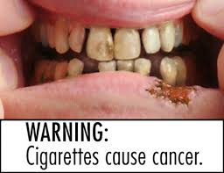
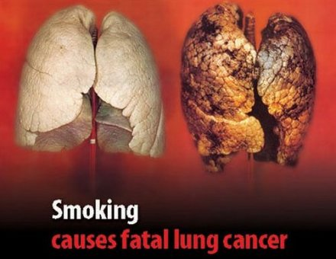
Notes:
Lascio questo argomento con qualche immagine

Slide 18
Alcol: un nemico insidioso
Il legame tra consumo di alcol e rischio di tumore
Organi maggiormente colpiti dall'alcol
Notes:
Il consumo eccessivo di alcol è direttamente correlato all'aumento del rischio di sviluppare diversi tipi di tumore. L'alcol viene metabolizzato dal fegato e durante questo processo si formano sostanze tossiche che possono danneggiare il DNA delle cellule e causare mutazioni che portano alla formazione di cellule cancerogene.
Quali tumori sono più legati al consumo di alcol?
Tumori della bocca, della gola, della faringe e dell'esofago: L'alcol irrita le mucose di queste zone, rendendole più suscettibili all'azione delle sostanze cancerogene presenti nel fumo di tabacco e in alcuni alimenti.
Tumore al fegato: Il fegato è l'organo principale che metabolizza l'alcol. Un consumo eccessivo e prolungato può portare a cirrosi epatica e aumentare il rischio di sviluppare un tumore al fegato.
Tumore al seno: Anche se il legame non è così forte come per altri tumori, studi hanno dimostrato che un consumo elevato di alcol può aumentare leggermente il rischio di sviluppare il tumore al seno nelle donne.
18

Slide 19
I fattori di rischio modificabili: l'alimentazione
L'importanza di una dieta equilibrata
Alimenti da privilegiare e da limitare
Il ruolo di frutta, verdura e fibre
Notes:
L'alimentazione è uno dei fattori di rischio più importanti per lo sviluppo di alcuni tipi di tumore. Uno stile alimentare sano e equilibrato può ridurre significativamente il rischio di ammalarsi.
Come funziona?
Sostanze cancerogene: Alcuni alimenti, come quelli processati, ricchi di grassi saturi e zuccheri raffinati, contengono sostanze che possono danneggiare il DNA delle cellule e favorire lo sviluppo di tumori.
Antiossidanti: Frutta, verdura e cereali integrali sono ricchi di antiossidanti, sostanze che combattono i radicali liberi, molecole dannose per le cellule.
Fibra: Una dieta ricca di fibre aiuta a regolare il transito intestinale, riducendo il tempo di contatto tra le sostanze potenzialmente cancerogene e la mucosa intestinale.
Infiammazione: Un'alimentazione scorretta può causare infiammazione cronica, un processo che è stato associato allo sviluppo di diversi tipi di tumore.
Alimenti da privilegiare e da limitare
Alimenti da privilegiare:
Frutta e verdura: Ricche di vitamine, minerali, antiossidanti e fibre.
Cereali integrali: Forniscono energia e fibre, favorendo il senso di sazietà.
Legumi: Fonte di proteine vegetali, fibre e vitamine del gruppo B.
Pesce: Particolarmente i pesci grassi come salmone e sgombro, ricchi di acidi grassi omega-3, che hanno proprietà antinfiammatorie.
Olio extravergine d'oliva: Da utilizzare a crudo per condire i piatti.
Alimenti da limitare:
Carni rosse e lavorate: Consumarle con moderazione e preferibilmente bianche.
Alimenti processati: Salumi, insaccati, cibi pronti, bevande zuccherate.
Grassi saturi e trans: Presenti in burro, formaggi grassi, fritti e prodotti industriali.
Sale: Consumarlo con moderazione.
Alcolici: Ridurre o eliminare il consumo.
19

Slide 20
Sovrappeso e obesità: un peso sulla salute
Il legame tra eccesso di peso e rischio di tumore
Come l'obesità influisce sul metabolismo
Quali tumori sono maggiormente associati all'obesità
Notes:
L'eccesso di peso e l'obesità sono fattori di rischio significativi per lo sviluppo di diversi tipi di tumore. Questo legame è dovuto a una serie di meccanismi biologici, come l'infiammazione cronica, le alterazioni ormonali e la resistenza all'insulina, che favoriscono la crescita delle cellule tumorali.
20

Slide 21
Sedentarietà: muoversi fa bene alla salute
L'importanza dell'attività fisica regolare
Come l'esercizio fisico aiuta a prevenire il tumore
Quanti minuti di attività fisica al giorno sono consigliati
Notes:
La sedentarietà, ovvero la mancanza di attività fisica regolare, è un fattore di rischio per lo sviluppo di diversi tipi di tumore.
L'Organizzazione Mondiale della Sanità (OMS) raccomanda di fare almeno 150 minuti di attività fisica moderata alla settimana, oppure 75 minuti di attività fisica intensa alla settimana. Anche brevi periodi di attività fisica durante la giornata possono essere benefici.
Cosa fare per ridurre il rischio?
Fare attività fisica regolarmente: Anche una passeggiata quotidiana o una biciclettata possono fare la differenza.
Limitare il tempo passato seduti: Cerca di alzarti e muoverti più spesso durante la giornata.
Scegliere le scale invece dell'ascensore.
Fare attività fisica che ti piace: In questo modo sarà più facile mantenere le abitudini nel tempo.
In conclusione, la sedentarietà è un fattore di rischio importante per lo sviluppo di diversi tipi di tumore. Aumentare il livello di attività fisica è una delle strategie più efficaci per prevenire il cancro e migliorare la propria salute in generale.
21

Slide 22
Esposizione al sole: proteggi la tua pelle
I raggi UV
Come proteggersi dal sole
L'importanza degli screening dermatologici
Notes:
UVA: Penetrano in profondità nella pelle, contribuendo all'invecchiamento precoce e aumentando il rischio di tumori della pelle.UVB: Sono responsabili delle scottature solari e hanno un ruolo più diretto nel danneggiare il DNA e causare tumori.
Prevenzione
Protezione solare: Usare creme con fattore di protezione (SPF) adeguato (almeno SPF 30) e riapplicarle regolarmente.
Abbigliamento protettivo: Indossare cappelli, occhiali da sole e vestiti che coprano la pelle.
Evitare le ore di punta: Limitare l'esposizione al sole tra le 10:00 e le 16:00, quando i raggi UV sono più intensi.
Autocontrollo: Monitorare i nei e la pelle per eventuali cambiamenti e consultare un dermatologo in caso di sospette anomalie.

Slide 23
Conclusioni
Importanza della prevenzione. Molto si è fatto e molto può essere fatto ancora per ridurre il rischio di sviluppare un tumore.
Condividete le informazioni con altre persone e a prendete consapevolezza dell'importanza di uno stile di vita sano.

Slide 24
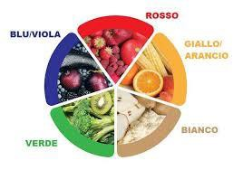
Cancro: prevenzione, dieta e attività fisica
E’ scientificamente provato che una diagnosi preventiva ed un corretto stile di vita possono essere determinanti nel limitare i casi di insorgenza e mortalità dovuti a tumori.
Un’alimentazione scorretta è soltanto uno dei tanti fattori di rischio implicati nello sviluppo di patologie tumorali. Per nostra fortuna è anche uno dei fattori di rischio facilmente modificabili perchè correlato unicamente allo stile di vita della persona. Studi dimostrano come il 30-50 % dei tumori possano essere evitati grazie ad una corretta alimentazione, percentuale che sale fino ad un 70% per i tumori che interessano il tratto gastro-intestinale, come esofago, stomaco e colon. Stando alle attuali ricerche in ambito oncologico, i tumori maggiormente correlati all’alimentazione risultano essere:
pancreas;
fegato;
stomaco;
colon;
mammella;
utero;
prostata.

Slide 25
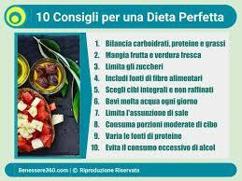
DECALOGO DIETA PERFETTA

Slide 26
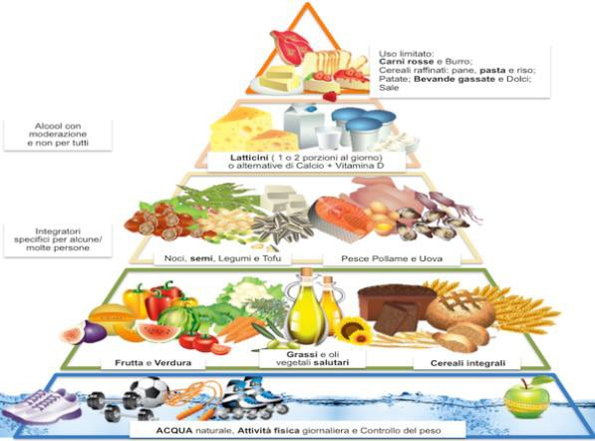
PIRAMIDE DELL’ ALIMENTAZIONE

Slide 28
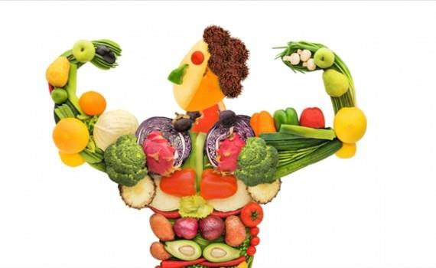
Sport e corretta alimentazione: connubio perfetto

Slide 29
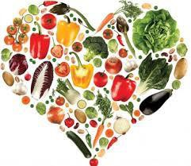
FILASTROCCA PER CRESCERE SANO
PER CRESCERE, CORRERE E SALTARE CORRETTAMENTE DEVI MANGIARE,
NELLA PASTA E NEL PANE CI SONO I CARBOIDRATI SENTIRAI CHE ENERGIA DOPO AVERLI MANGIATI! RICORDA CHE GLI ZUCCHERI VANNO CONSUMATI CON MODERAZIONE
E’MEGLIO MANGIARLI A COLAZIONE!
LE PROTEINE DELLA CARNE, DELLE UOVA E DEL PESCE SONO INDISPENSABILI PER CHI CRESCE.
LE VITAMINE DI FRUTTA E VERDURA AIUTANO GLI ANTICORPI A FAR PAURA.
LATTE E FORMAGGIO DEVI CONSUMARE SE LE OSSA
VUOI RINFORZARE!
MA NON MANGIARE GRASSI IN QUANTITA’ O AVRAI IL PROBLEMA DELL’OBESITA’.
E PER RESTARE SANO FAI TANTO MOVIMENTO NE TRARRAI GRAN GIOVAMENTO!

Slide 30
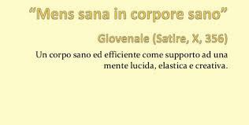
«Mente sana in corpo sano» è una massima latina che rivela come fin dall'antichità fosse nota la stretta relazione esistente tra mente e corpo.
Lo sport fa bene al corpo perché aiuta la circolazione, la digestione e migliora la capacità respiratoria e il tono muscolare; fa bene alla mente perché aiuta a sviluppare la concentrazione ed è utile a scaricare le
tensioni, l’ansia e la stanchezza derivanti dalla scuola e dallo studio. Siamo abituati a comodità che ci hanno tolto l’occasione di fare anche poco movimento: qualche scalinata o un tratto di strada a piedi danno benefici al fisico e alla mente. Ovviamente non possiamo diventare
atleti da un giorno all’altro, per chi non ha mai fatto sport, è necessario ‘fare un passo alla volta’, senza affaticarsi con esercizi eccessivi o prolungati. La volontà è tutto!

Slide 31
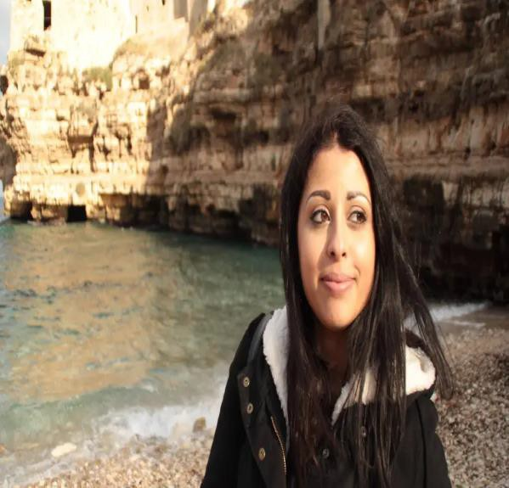
Francesca Fichera
“Assenze, presenze, arrivi, partenze. 10 storie brevi, una sola uscita. Da una stanza, da una casa, dalla scena. Ci sono porte, al centro o sullo sfondo, che nascondono spettri, sigillano vecchi mondi, si aprono su nuove dimensioni. Rimanendo, in un modo o nell’altro, punti di origine del cambiamento, malinconiche ma imperdibili vie di fuga, dove l’unica luce è un EXIT che lampeggia.”

Slide 32
COLPA DELLE STELLE
Un libro sul cancro, ma senza pietismo e retorica.
Senza spazio al pietismo, ma anzi con molta capacità di ironizzare sui cliché legati alla malattia, John Green riesce a raccontare una storia universale e particolare allo stesso tempo. Universale perché tutti hanno vissuto la forza e le contraddizioni del primo amore. Particolare perché Hazel e Gus sono ragazzi che sono dovuti crescere troppo in fretta, trovandosi ogni giorno a riflettere su questioni più grandi di loro: la vita e la morte. “Colpa delle stelle” è un libro leggero, ma che proprio per questo riesce ad avvicinare un pubblico di tutte le età a una tematica così delicata e difficile da affrontare nella nostra società: la malattia. Tra dramma e commedia romantica, lo scrittore riesce ad alternare in modo intelligente tragedia e umorismo, pathos e leggerezza, senza rendere i protagonisti oggetto di compassione, ma di empatia .La narrazione presenta una diversa prospettiva con cui guardare la malattia e affrontare la vita, senza retorica ma con la consapevolezza che il vivere e il morire sono due facce della stessa medaglia.

Slide 33
LE FRASI PIU’ SIGNIFICATIVE DEL LIBRO
«Se vuoi vedere l'arcobaleno ,devi sopportare la pioggia»
«Questo silenzio è assordante»
«Ho paura dell’oblio»
«E’ difficile dimenticare chi ti ha dato molto da ricordare»
«I miei pensieri sono stelle che non riesco a far convergere in costellazioni»
«Mi hai dato un per sempre in un numero finito»

Slide 34
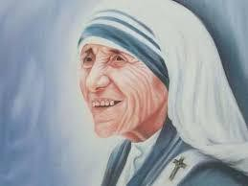
“Ama la vita”
Ama la vita così com’è.
Amala pienamente, senza pretese;
amala quando ti amano o quando ti odiano, amala quando nessuno ti capisce,
o quando tutti ti comprendono.
Amala quando tutti ti abbandonano,
o quando ti esaltano come un re. Amala quando ti rubano tutto,
o quando te lo regalano.
Amala quando ha senso
o quando sembra non averlo nemmeno un po’.
Amala nella piena felicità,
o nella solitudine assoluta. Amala quando sei forte,
o quando ti senti debole.
Amala quando hai paura,
o quando hai una montagna di coraggio. Amala non soltanto per i grandi piaceri e le enormi soddisfazioni;
amala anche per le piccolissime gioie. Amala seppure non ti dà ciò che potrebbe, amala anche se non è come la vorresti.
Amala ogni volta che nasci
ed ogni volta che stai per morire. Ma non amare mai senza amore. Non vivere mai senza vita!
MADRE TERESA DI CALCUTTA

Slide 35
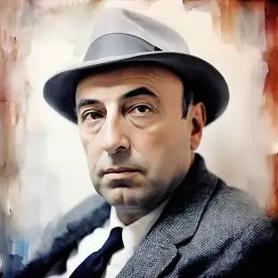
Speranza
Ti saluto, Speranza, tu che vieni da lontano
inonda col tuo canto i tristi cuori.
Tu che dai nuove ali ai sogni vecchi.
Tu che riempi l’anima di bianche illusioni.
Ti saluto, Speranza, forgerai i sogni in quelle deserte, disilluse vite
in cui fuggì la possibilità di un futuro sorridente, ed in quelle che sanguinano le recenti ferite.
Al tuo soffio divino fuggiranno i dolori quale timido stormo sprovvisto di nido, ed un’aurora radiante coi suoi bei colori
annuncerà alle anime che l’amore è venuto.
PABLO NERUDA

Slide 36
